Slide 1
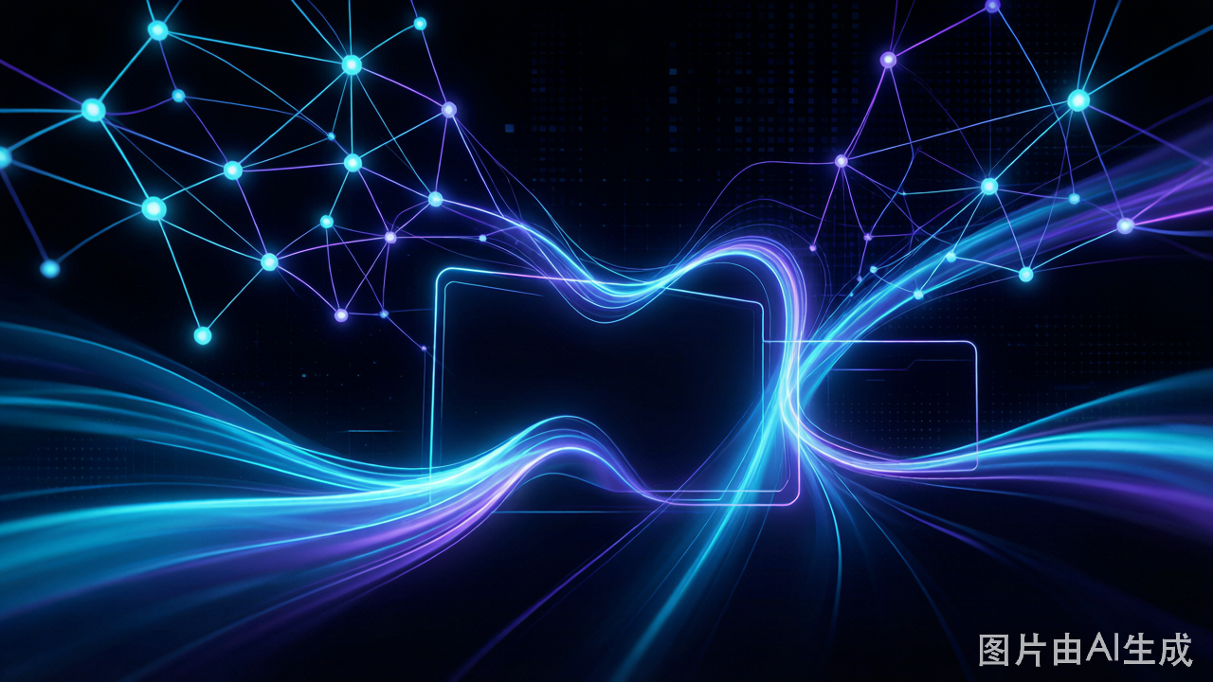
PRESENTATION INTELLIGENCE
DeepPPT
智能演示生成系统
能搜就搜，搜不到就生成 — 从内容到演示，一步到位
召回流 + 生成流 · 7 步串行流水线 · SVG 到 DrawingML 原生输出
def generate(prompt):
recall() or create()
return pptx
技术产品介绍 · 2026
Notes:
欢迎大家。今天我要向大家介绍的是 DeepPPT——一个 AI 驱动的智能演示生成系统。你们可能用过不少 PPT 工具，但 DeepPPT 的核心理念是独一无二的：能搜就搜，搜不到就生成。它既能把企业已有的存量素材最大化利用起来，也能从零创造出全新的高质量演示。在接下来的几分钟里，我会详细介绍它的召回流和生成流两大核心能力，以及背后的设计理念。

Slide 2
核心理念
召回流
生成流
Recall Flow
Generation Flow
从企业存量 PPT 素材出发
从零创造全新演示内容
索引构建 → 精确/模糊检索
7 步串行流水线 · 严格纪律
PPT_Recall + LLM_Search 双重检索
多角色协作 · 逐页手写 SVG
召回局部微调 · Mirror Fill
SVG → DrawingML 原生 PPTX
⇄
能搜就搜，搜不到就生成
召回流优先，生成流兜底。双流协同，智能决策。
Notes:
DeepPPT 的核心设计理念非常简单——能搜就搜，搜不到就生成。什么意思呢？左边这条跑道我们叫召回流，它从企业已有的 PPT 存量素材出发，通过精确索引和语义搜索找到最匹配的内容，然后进行局部微调复用。右边这条叫生成流，如果已有的素材里确实找不到合适的，那就启动七步串行流水线，从零创造一份全新的演示。召回流优先，生成流兜底——双流协同，智能决策。企业存量素材的复用率可以达到百分之八十以上。

Slide 3
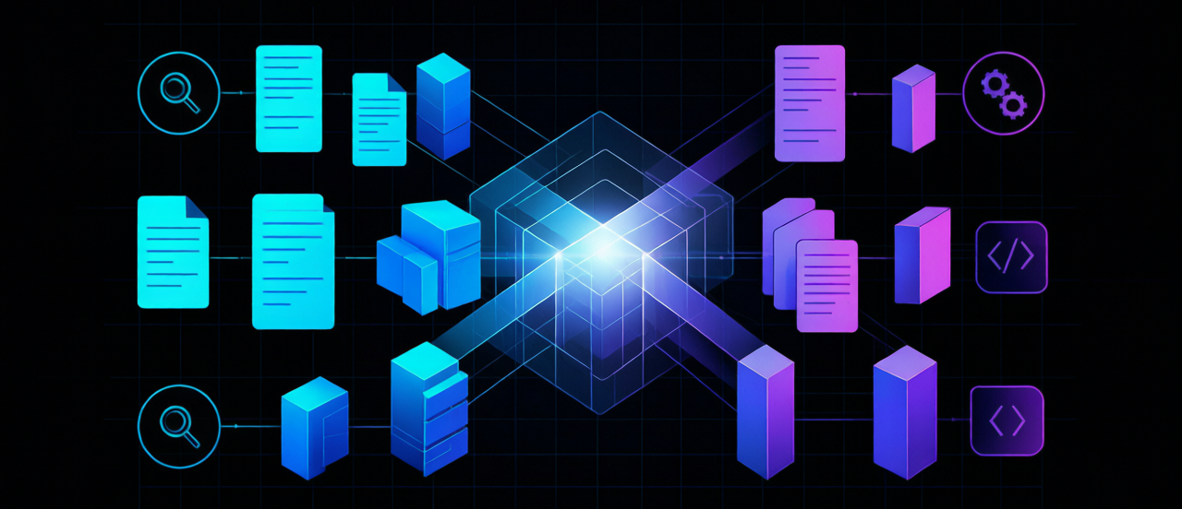
双流架构 · 总览
召回流
门控体系
生成流
PPT_Recall + LLM_Search
形式门控 + 内容门控
7 步串行流水线
索引搜索 · 语义匹配 · 微调复用
SVG 质量检查 · 逻辑完整性验证
SVG → DrawingML → PPTX
召回流优先 → 门控判定 → 生成流兜底
双流协同，智能决策 — 企业存量素材复用率达到 80% 以上
Notes:
我们来看一下双流架构的整体面貌。左边是召回流，它包含了 PPT_Recall 和 LLM_Search 两套检索引擎。PPT_Recall 做的是关键词级别的精确索引，LLM_Search 做的是向量语义级别的匹配。中间这个红色模块是我们的门控体系——形式门控负责检查 SVG 是否合规，内容门控负责验证逻辑是否完整。如果召回流能找到合适的素材，就输出微调后的 PPT；如果找不到，就转交给生成流的七步流水线从头创作。记住这个逻辑——召回流优先，门控判定，生成流兜底。

Slide 4
召回流 · 精确索引与语义召回
召回架构
关键指标
0.7
数据源入口
向量相似度权重
企业 PPT 存量 · PDF · 图片 · 文本
LLM_Search 混合评分中，向量语义匹配占 70%
0.3
索引构建
关键词匹配权重
关键词精确索引 · FAISS 向量库 · Slide 级粒度
精确关键词匹配占 30%，补充语义盲区
搜索与召回
COM
PPT_Recall 引擎
PPT_Recall 关键词级 · LLM_Search 语义级 · 混合打分 Top-K
Slide 级 COM 召回 · 关键词精确索引 · 秒级响应
局部微调
FAISS
Mirror Fill 文字替换 · XML 级精准 · 保持版式
LLM_Search 向量库
语义搜索 · 跨页面关联 · Top-K 检索
Watcher 文件监听
素材变更自动触发索引增量更新
召回流最大化利用企业存量资产，避免从零重复造轮子
Notes:
现在让我们深入召回流的技术细节。整个召回架构分为五层。第一层是数据源入口，企业现有的 PPT、PDF、图片、文本都可以接入。第二层是索引构建，我们会提取关键词做精确索引，同时用 FAISS 构建向量库，粒度到幻灯片级别。第三层是搜索与召回，PPT_Recall 做关键词级的精确匹配，LLM_Search 做语义级的智能搜索，两者混合打分取 Top-K。第四层是局部微调，也就是我们说的 Mirror Fill——自动分组文字块，做段落级的 XML 替换，保持原有版式完全不动。第五层是 Watcher 文件监听，素材有变更就自动触发增量更新。右边这四个关键指标可以帮你理解召回质量：向量相似度占混合评分的百分之七十，关键词匹配占百分之三十，PPT_Recall 引擎是秒级响应的，LLM_Search 向量库用的是 FAISS。

Slide 5
召回流 · LLM_Search 向量语义搜索
用户查询
FAISS 索引
相似度打分
Top-K 筛选
自然语言输入
Slide 级向量库
向量 0.7 + 关键词 0.3
返回最优匹配
embed(query)
index.search(k)
score = 0.7v+0.3k
topk = 5
Mirror Fill 局部微调
段落级映射
XML 替换
版式保持
自动分组匹配
保持原有格式
像素级精准
混合评分公式：
score(i) = 0.7 × sim_vec(q, i) + 0.3 × sim_kw(q, i)
向量相似度主导语义理解，关键词匹配解决精确召回
仅需 2 个输入：查询文本 + 替换文本块
Notes:
LLM_Search 的工作流程非常清晰。你输入一个自然语言查询，系统先把它向量化，然后扔进 FAISS 索引里去搜。FAISS 数据库里存储的是幻灯片级的向量，向量相似度的计算决定了哪些页面和你的查询最相关。但纯向量搜索有时会漏掉关键的精确匹配，所以我们设计了一个混合打分机制——向量相似度占零点七的权重，关键词匹配占零点三。筛选出 Top-K 结果后，就进入 Mirror Fill 环节。Mirror Fill 真的非常好用——你只需要给它两个东西：一个查询文本，一个替换文本块列表。它会自动做段落级映射、XML 替换，而且保持原有版式像素级精准。底下的公式就是我们的混合评分公式：score of i 等于零点七乘以向量余弦相似度加上零点三乘以关键词匹配分。

Slide 6

生成流 · 7 步串行流水线
01
02
03
04
05
06
内容转换
项目初始化
模板匹配
八大确认
图片获取
逐页生成
PDF/DOCX → Markdown
创建工程结构
品牌/布局/图表
设计方案锁
AI/Web/Search
手写 SVG 输出
07
后处理与 PPTX 导出
SVG → DrawingML · 图标嵌入 · 文本展平 · 直接可编辑
生成流核心纪律
1.
严格串行执行，禁止跳过步骤
2.
BLOCKING 硬停止，等待用户确认
3.
禁止跨阶段打包执行
4.
spec_lock 锚定每页重读
5.
手写 SVG 非脚本生成
6.
主 Agent 逐页串行生成
串行流水线纪律 = 高质量 PPT 输出的保证
Notes:
如果召回路没有找到合适的素材，生成流就会启动。生成流的核心是这条严格执行的七步串行流水线，一步都不能跳过。第一步，把源文档转换成 Markdown。第二步，创建项目工程结构。第三步，匹配模板和品牌。第四步，Strategist 做八大确认，锁定设计方案。第五步，需要的话通过 AI 生成或网络搜索获取图片。第六步，Executor 逐页手写 SVG。第七步，也是最后一步，后处理——图标嵌入、图片裁剪、文本展平，然后导出为 PPTX。整个流水线有五条铁律：严格串行、BLOCKING 硬停止、禁止跨阶段打包、spec_lock 锚定规范、手写 SVG 非脚本生成。你可能会问，为什么要这么严格？因为 PPT 的质量取决于每一步的执行精度——投机取巧的后果就是一份无法编辑的图片 PPT。

Slide 7
生成流 · 质量保障与原生输出
质量保障体系
SVG → DrawingML 原生映射
形式门控 · svg_quality_checker
图标 use 占位符
→
真实形状
运行时嵌入为 SVG path，PPTX 中可选中编辑
Banned SVG 功能检查
viewBox 尺寸一致性
rect rx/ry 圆角
→
prstGeom roundRect
DrawingML 原生形状，支持 PowerPoint 任意调整
spec_lock 色彩漂移检测
字体安全验证
图片 preserveAspectRatio
→
srcRect 裁剪
任何 error 必须修复才能继续
图片裁剪信息保留，PPTX 中可调整构图
文本 tspan 行内格式
→
a:r 富文本段落
内容门控 · 逻辑完整性检查
保持粗体/颜色/大小，支持 Word 式编辑
内容覆盖完整性
跨页逻辑连贯性
结果：可编辑的 PPTX，不是图片 PPTX
文字可编辑 — PowerPoint 原生文本框
形状可调整 — DrawingML 原生图形
图片可裁剪 — srcRect 映射
动画可添加 — 默认淡入效果
svg_quality_checker 运行于 svg_output/（finalize 前），避免掩藏问题
Notes:
生成流最后为什么能输出高质量的原生 PPTX？答案在两个层面。第一个是质量保障体系。形式门控通过 svg_quality_checker 自动检查四件事：有没有用了被禁止的 SVG 功能、viewBox 尺寸是否一致、颜色有没有偏离 spec_lock 的规范、字体是否安全。任何 error 等级的检查都必须修复才能继续。内容门控负责验证信息覆盖的完整性和跨页的逻辑连贯性。第二个是 SVG 到 DrawingML 的原生映射。这不是简单的截图转 PPT，而是真正的格式转换——图标 use 占位符变成真实的 PowerPoint 形状，圆角矩形变成原生的 roundRect 几何，图片的 preserveAspectRatio 映射为可调整的裁剪范围，文本的行内格式保留为富文本段落。结果就是一份真正可编辑的 PPTX，文字可以改，形状可以调，不是一张张的死图片。

Slide 8
设计理念 · 技术亮点
DeepPPT 的四大设计原则
搜索优先，不吃存量
严肃纪律，不投机取巧
企业已有 PPT 是最大的资产，不是负担
严格串行流水线，每一步都不可跳过
精确索引 + 语义搜索，最大化召回率
BLOCKING 硬停止，等待用户明确确认
Mirror Fill 只在局部微调，不破坏原版
禁止跨阶段打包，每阶段独立验证
召回流优先，生成流兜底 — 双保险
spec_lock 锚定规范，抵抗上下文压缩漂移
原生能力，不降级妥协
可追溯，不留黑箱
手写 SVG 非脚本生成，逐页视觉连续
image_prompts.md 记录每张 AI 图片 prompt
SVG → DrawingML 映射，文字可选可编辑
design_spec.md 完整记录设计决策
图标嵌入为真实形状，不是位图
spec_lock.md 机器可读执行合同
图片 preserveAspectRatio → srcRect 原生裁剪
backup/ 目录保存每次导出 SVG 快照
不投机、不跳过、不黑箱 — 每一步都可验证
Notes:
DeepPPT 背后有四个核心设计原则。第一，搜索优先，不吃存量。企业已有的 PPT 是最大的资产，不是负担。我们通过精确索引和语义搜索最大化召回，Mirror Fill 只在局部文字上微调，绝对不破坏原版式。第二，严肃纪律，不投机取巧。每一步都必须严格执行，每个关键节点都必须等待用户确认，每个阶段独立验证。你可以把它理解为一个极度自律的设计师，不会因为"赶时间"就跳过任何一步。第三，原生能力，不降级妥协。逐页手写 SVG 保证跨页视觉连续，DrawingML 映射保证输出格式是真正的原生 PPTX。这跟市面上那些"截图贴进 PPT"的方案完全不同。第四，可追溯，不留黑箱。每一张 AI 图片的 prompt 都记录在案，每一个设计决策都有文档可查，每一次导出都有备份快照。不投机、不跳过、不黑箱——每一步都可以被验证。

Slide 9
DeepPPT
能搜就搜，搜不到就生成
1
2
3
召回流
生成流
原生 PPTX
存量素材复用
从零创造
可编辑输出
Thank You
DeepPPT — AI-driven multi-format SVG content generation system
2026
Notes:
好，到这里 DeepPPT 的核心架构就介绍完了。三个关键词回顾一下：召回流，让企业存量素材变废为宝；生成流，从零创造出全新的高质量演示；原生 PPTX，输出的是真正可编辑的 PowerPoint 文档，而不是贴图。能搜就搜，搜不到就生成——这就是 DeepPPT 的核心理念。谢谢大家。

